Slide 1
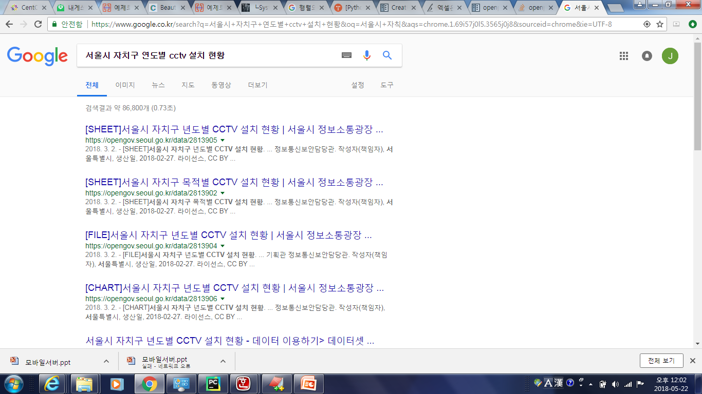
응용예제 - 서울시 자치구 연도별 cctv 설치 현황
서울시 각 구별 CCTV수를 파악하고, 인구대비 CCTV 비율을 파악해서 순위 비교
인구대비 CCTV의 평균치를 확인하고 그로부터 CCTV가 과하게 부족한 구를 확인
pandas 모듈과 Matplotlib 모듈 활용
엑셀 데이터 처리 및 차트 생성
데이터 구하기
  크롬 브라우저에서 ‘서울시 자치구 연도별 cctv 설치 현황’ 입력 후 데이터 다운로드

Slide 2
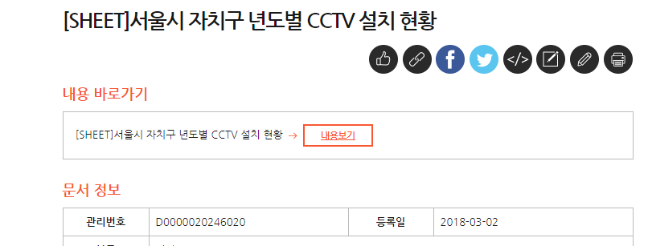
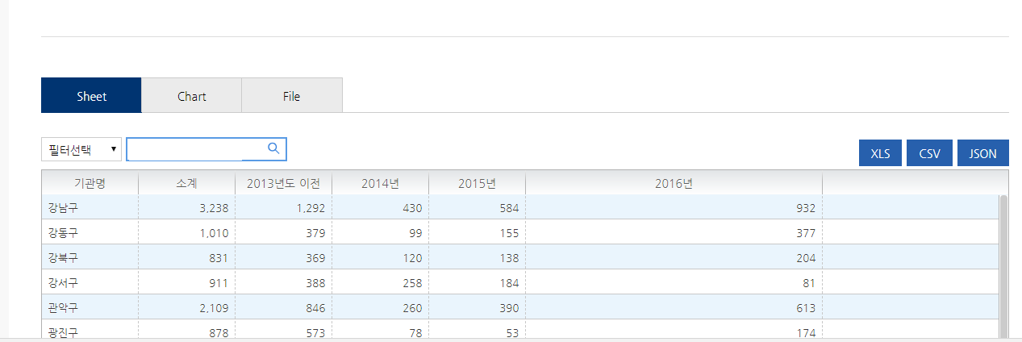
응용예제 - 서울시 자치구 연도별 cctv 설치 현황
csv : comma seperated values 파일
데이터 구하기
  내용보기 – sheet – csv 순으로 눌러서 다운로드

Slide 3
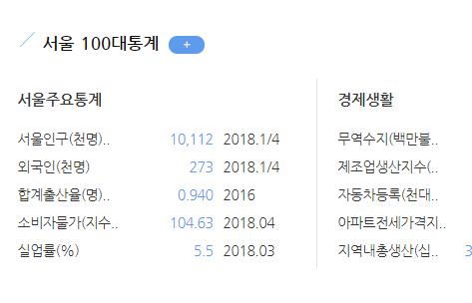
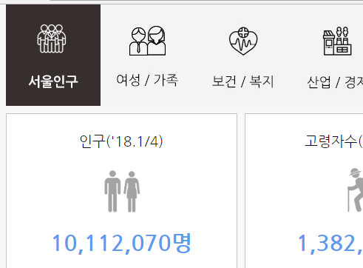
응용예제 – 서울시 연도별 cctv 설치 현황 분석
서울시데이터 구하기
  http://data.seoul.go.kr/ 접속 후 아래로 이동 후 100대 통계 옆 + 누른 후 인구 탭을 눌러 앞에서와 같이 sheet 후 xls 파일을 다운로드 받는다.

Slide 4
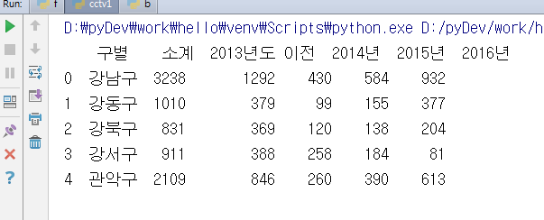
응용예제 – 서울시 연도별 cctv 설치 현황 분석
데이터 읽기(cctv 통계)
  pip install pandas
  pip install xlrd # 엑셀 읽는 모듈업 필요
import pandas as pd
# csv 파일 읽기
CCTV_Seoul = pd.read_csv('c:/pdata/seoulcctv/cctv_in_seoul.csv', encoding='utf-8')
# 컬럼의 기관명을 구별로 변경
CCTV_Seoul.rename(columns={CCTV_Seoul.columns[0] : '구별'}, inplace=True)
print(CCTV_Seoul.head())

Slide 5
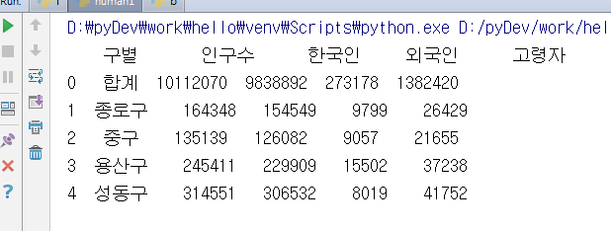
응용예제 – 서울시 연도별 cctv 설치 현황 분석
데이터 읽기(인구통계, excel)
pop_Seoul = pd.read_excel('c:/pdata/seoulcctv/Report.xls',
header = 2, # 두줄 건너띄어 읽기
usecols = 'B, D, G, J, N',
encoding='utf-8‘)
pop_Seoul.rename(columns={pop_Seoul.columns[0] : '구별', # 컬럼명 수정
pop_Seoul.columns[1] : '인구수',
pop_Seoul.columns[2] : '한국인',
pop_Seoul.columns[3] : '외국인',
pop_Seoul.columns[4] : '고령자'}, inplace=True)
print(pop_Seoul.head())

Slide 6
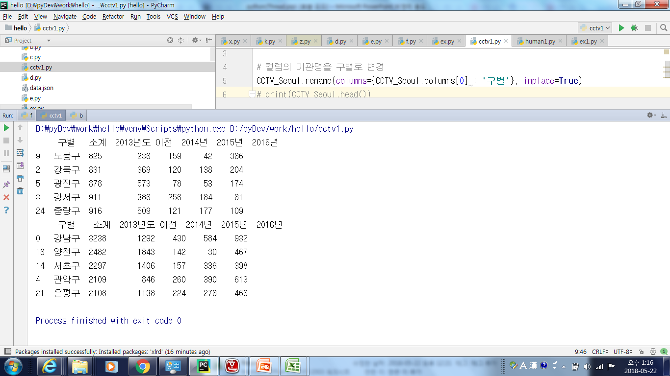
응용예제 – 서울시 연도별 cctv 설치 현황 분석
CCTV 정렬 후 데이터 분석하기
#CCTV 적은 Top5
print(CCTV_Seoul.sort_values(by='소계', ascending=True).head(5))
#CCTV 많은 Top5
print(CCTV_Seoul.sort_values(by='소계', ascending=False).head(5))

Slide 7
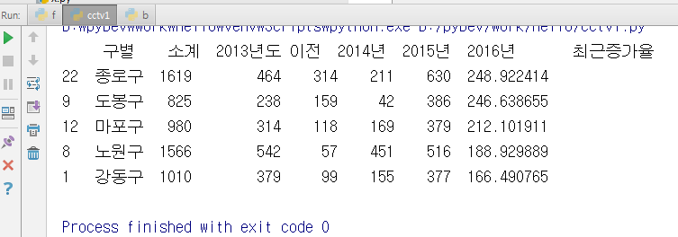
응용예제 – 서울시 연도별 cctv 설치 현황 분석
CCTV 정렬 후 데이터 분석하기
#최근3년도 안의 최근 증가율이 많은 Top5
CCTV_Seoul['최근증가율'] = (CCTV_Seoul['2016년'] + CCTV_Seoul['2015년'] +
CCTV_Seoul['2014년']) / CCTV_Seoul['2013년도 이전'] * 100
print(CCTV_Seoul.sort_values(by='최근증가율', ascending=False).head(5))
강북 중심으로 cctv 증가 추세

Slide 8
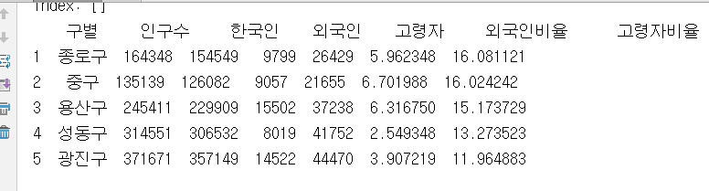
응용예제 – 서울시 연도별 cctv 설치 현황 분석
서울 인구수 통계분석
# 외국인비율과 고령자비율 컬럼 추가
pop_Seoul['외국인비율'] = pop_Seoul['외국인'] / pop_Seoul['인구수'] * 100
pop_Seoul['고령자비율'] = pop_Seoul['고령자'] / pop_Seoul['인구수'] * 100
print(pop_Seoul.head())
강북 중심으로 cctv 증가 추세

Slide 9
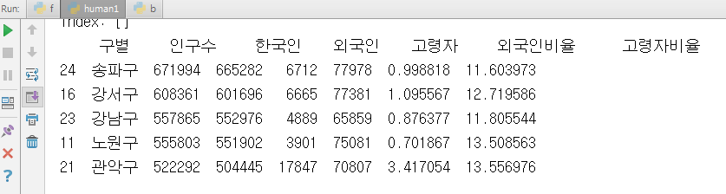
응용예제 – 서울시 연도별 cctv 설치 현황 분석
서울 인구수 통계분석
# 외국인비율과 고령자비율 컬럼 추가
print(pop_Seoul.sort_values(by='인구수', ascending=False).head(5))
송파구, 강서구, 강남구 순으로 인원분포

Slide 10
응용예제 – 서울시 연도별 cctv 설치 현황 분석
서울 인구수 통계분석
#외국인 분포별 많은 사람순으로
print(pop_Seoul.sort_values(by='외국인', ascending=False).head(5))
#외국인 분포별 많은 사람순으로
print(pop_Seoul.sort_values(by='외국인비율', ascending=False).head(5))
#외국인비율 분포별 많은 사람순으로
print(pop_Seoul.sort_values(by='외국인비율', ascending=False).head(5))
#고령자 분포별 많은 사람순으로
print(pop_Seoul.sort_values(by='고령자', ascending=False).head(5))
#고령자비율별 많은 사람순으로
print(pop_Seoul.sort_values(by='고령자비율', ascending=False).head(5))

Slide 11
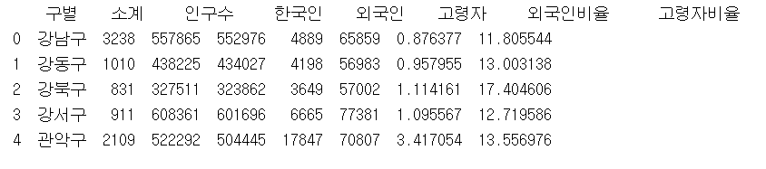
응용예제 – 서울시 연도별 cctv 설치 현황 분석
두 테이블의 병합
# CCTV 테이블과 서울 인구 테이블 구별 기준으로 병합
data_result = pd.merge(CCTV_Seoul, pop_Seoul, on='구별')
# 의미 없는 컬럼 제거
del data_result['2013년도 이전']
del data_result['2014년']
del data_result['2015년']
del data_result['2016년']
print(data_result.head())

Slide 12
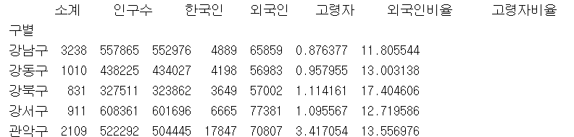
응용예제 – 서울시 연도별 cctv 설치 현황 분석
Index 설정 및 컴럼 사이의 상관관계 지수 뽑기
import numpy as np
#Index값을 일변번호에서 구별로 변경 설정
data_result.set_index('구별', inplace=True)
# 상관지수 0이하 무시 0~0.3 : 약학상관, 0.3~0.7:중간상관,0.7 이상 강한상관
#고령자비율과 CCTV 상관관계지수 뽑기 -0.26783452
print(np.corrcoef(data_result['고령자비율'],data_result['소계']))
#외국인비율과 CCTV 상관관계지수 뽑기 -0.04656978
print(np.corrcoef(data_result['외국인비율'],data_result['소계']))
#인구수과 CCTV 상관관계지수 뽑기 0.23037183
print(np.corrcoef(data_result['인구수'],data_result['소계']))

Slide 13
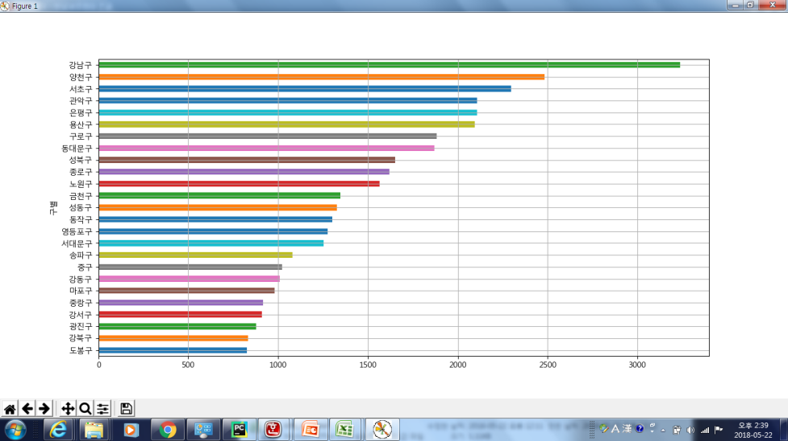
응용예제 – 서울시 연도별 cctv 설치 현황 분석
자료의 시각화
Matplotlib 모듈 설치 : pip install matplotlib
import matplotlib.pyplot as plt
import platform
#한글폰트 처리하기
from matplotlib import font_manager, rc
plt.rcParams['axes.unicode_minus'] = False
if platform.system() == 'Darwin':
rc('font', family='AppleGothic')
elif platform.system() == 'Windows':
path = "c:/Windows/Fonts/malgun.ttf"
font_name = font_manager.FontProperties(fname=path).get_name()
rc('font', family=font_name)
#구별 ,CCTV 소계 차트 출력
plt.figure()
# 크기:figsize=(10,10)넓이, 높이 inch 기준
# data_result['소계'].plot(kind='barh', grid=True, figsize=(10,10))
data_result['소계'].sort_values().plot(kind='barh',
grid=True, figsize=(10,10))
plt.show()

Slide 14
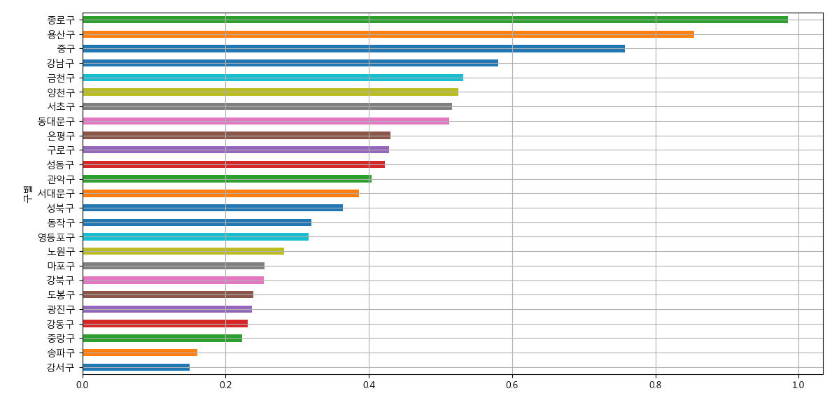
응용예제 – 서울시 연도별 cctv 설치 현황 분석
자료의 시각화
# CCTV비율별 분포도
plt.figure()
data_result['CCTV비율'] = data_result['소계'] / data_result['인구수'] * 100
data_result['CCTV비율'].sort_values().plot(kind='barh',
grid=True, figsize=(10,10))
plt.show()

Slide 15
응용예제 – 서울시 연도별 cctv 설치 현황 분석
자료의 시각화
# CCTV비율별 분포도
plt.figure()
data_result['CCTV비율'] = data_result['소계'] / data_result['인구수'] * 100
data_result['CCTV비율'].sort_values().plot(kind='barh',
grid=True, figsize=(10,10))
plt.show()
인구수별CCTV가종로구가 가장많고
강서구가 가장작음

Slide 16
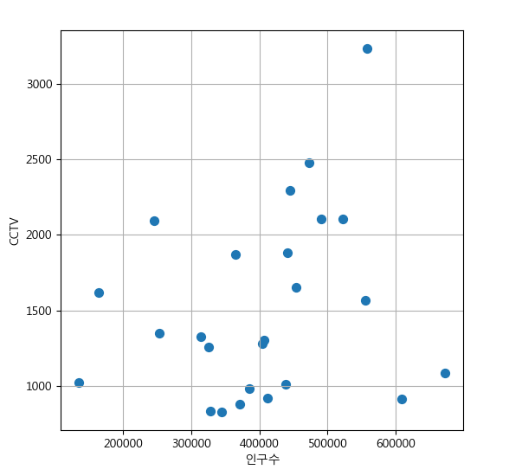
응용예제 – 서울시 연도별 cctv 설치 현황 분석
데이터 통합분석
# 인구수별 CCTV 분포도(산포도)
plt.figure(figsize=(6,6))
plt.scatter(data_result['인구수'], data_result['소계'], s=50)
plt.xlabel('인구수')
plt.ylabel('CCTV')
plt.grid()
plt.show()

Slide 17
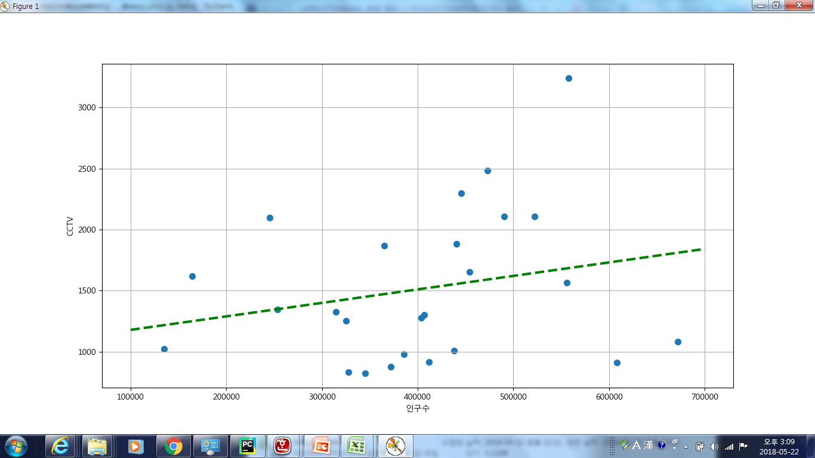
응용예제 – 서울시 연도별 cctv 설치 현황 분석
데이터 통합분석
#인구수를 대표하는 라인을 대표하는 직선 구하기
fp1 = np.polyfit(data_result['인구수'], data_result['소계'], 1)
#y축값 구하기
f1 = np.poly1d(fp1)
#x축값 구하기
fx = np.linspace(100000, 700000, 100)
plt.figure(figsize=(10,10))
plt.scatter(data_result['인구수'], data_result['소계'], s=50)
# 라인값 설정
plt.plot(fx, f1(fx), ls='dashed', lw=3, color='g')
# x축, y축 라벨 설정
plt.xlabel('인구수')
plt.ylabel('CCTV')
plt.grid()
plt.show()
인구수30000당 약 1000대가 표준으로 판단됨

Slide 18
응용예제 – 서울시 연도별 cctv 설치 현황 분석
데이터 통합분석-최종차트
fp1 = np.polyfit(data_result['인구수'], data_result['소계'], 1)
f1 = np.poly1d(fp1)
fx = np.linspace(100000, 700000, 100)
# 수평직선과의 오차값을 구해서 컬럼 추가
data_result['오차'] = np.abs(data_result['소계'] - f1(data_result['인구수']))
# 오차기준으로 정렬
df_sort = data_result.sort_values(by='오차', ascending=False)
plt.figure(figsize=(14, 6)) #출력이미지 사이즈 결정
plt.scatter(data_result['인구수'], data_result['소계'],
c=data_result['오차'], s=50)
plt.plot(fx, f1(fx), ls='dashed', lw=3, color='g‘)
for n in range(10): # 오차 정보 출력하며, 문자열 함께 출력
plt.text(df_sort['인구수'][n] * 1.02, df_sort['소계'][n] * 0.98,
df_sort.index[n], fontsize=12)
plt.xlabel('인구수') #라벨 지정
plt.ylabel('인구당비율‘)
plt.colorbar() #오른쪽 칼라바 출력
plt.grid()
plt.show()

Slide 19
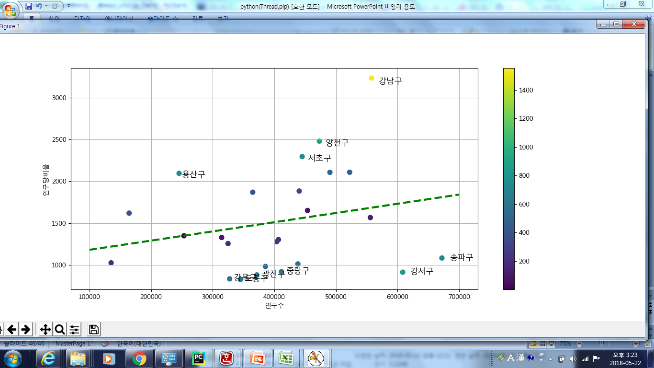
응용예제 – 서울시 연도별 cctv 설치 현황 분석
데이터 통합분석-최종차트
차트 그림을 통해서 인구 대비 기준으로 강남구 양천구, 서초구, 용산구 등은 인구대비 CCTV가 많은 편에 속하는 구이고, 강서구 ,송파구, 강동구, 도봉구 등은 인구 대비해서 CCTV가 부족한 구라고 분석할 수 있음

